Slide 1
OJCOWSKI PARK NARODOWY
PREZENTACJA AUTORSTWA: Kacpra i Nikoli

Slide 2
PARK NARODOWY
Ojcowski Park Narodowy leży w województwie małopolskim, w południowej części Jury Krakowsko-Częstochowskiej. Obejmuje środkową część Doliny Prądnika, część Doliny Sąspowskiej oraz kilka mniejszych dolinek i wąwozów. Jego symbolem jest nietoperz .

Slide 3
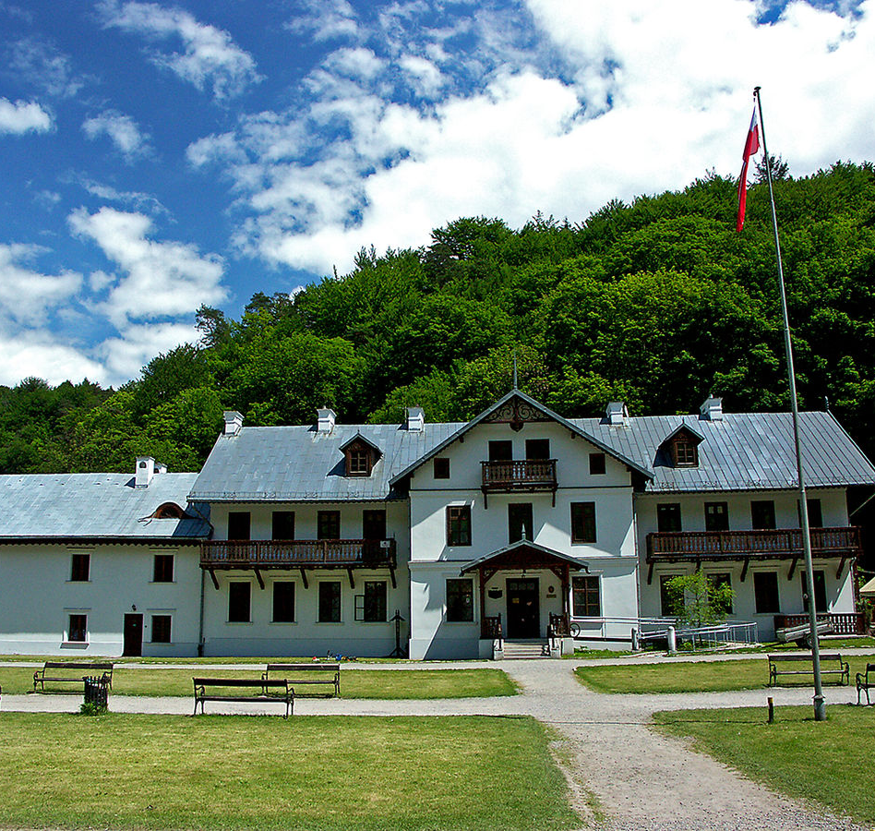
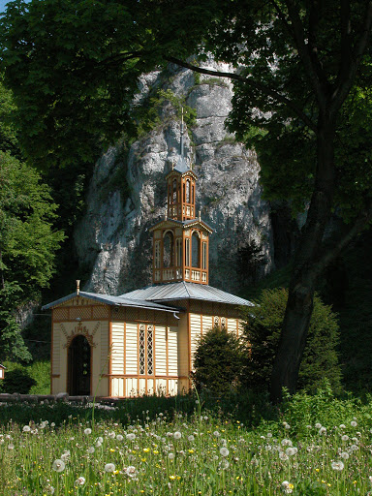
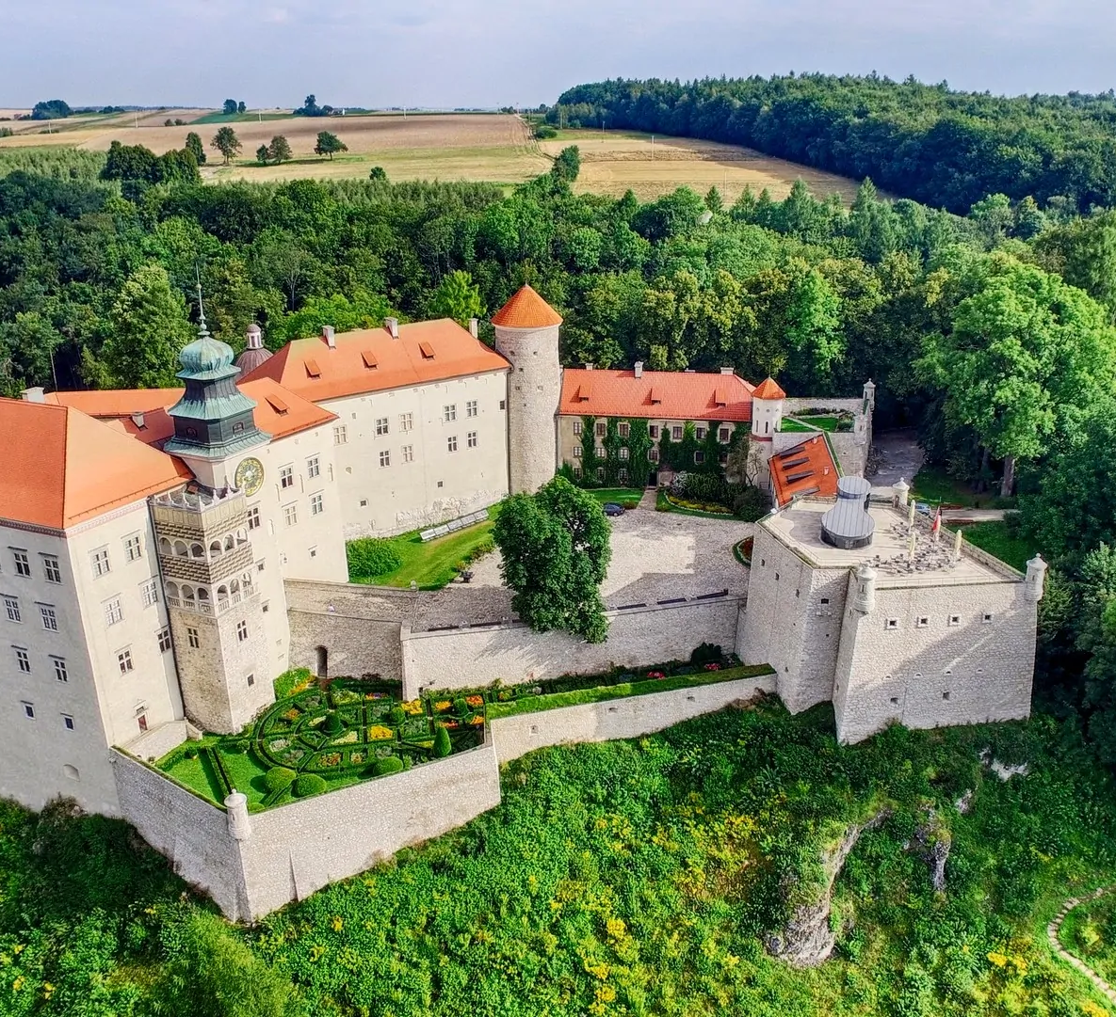
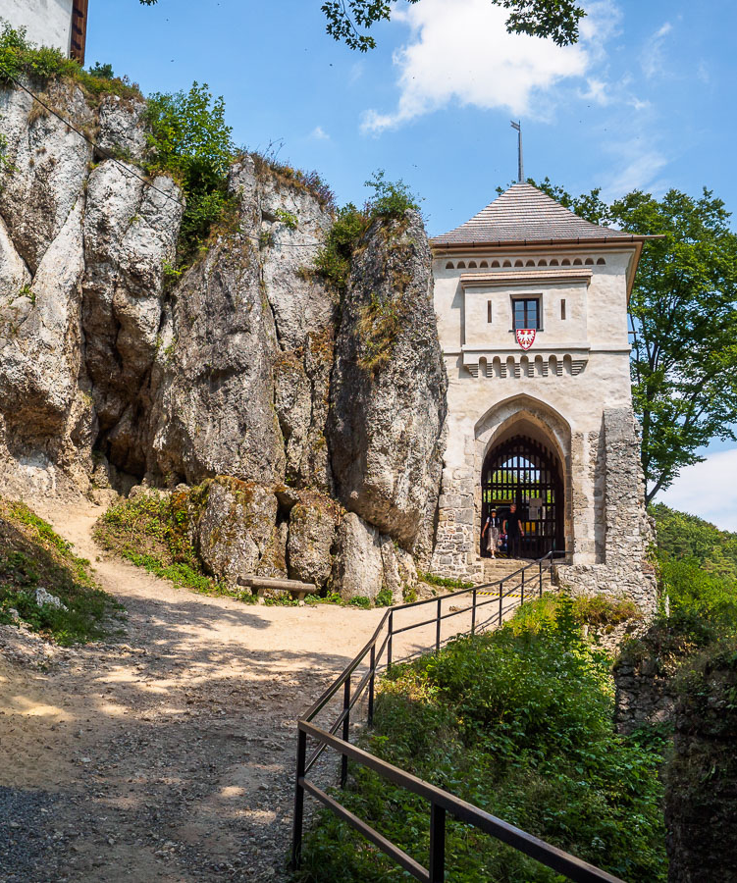
ZABYTYKI
NA TERENIE TEGO PARKU MOŻNA ZOBACZYĆ TAKIE ZABYTKI JAK:
Kaplica ‚„na wodzie”
Zamek w piaskowej skale
Ruiny średniowiecznego zamku w Ojcowie
Muzeum Ojcowskiego Parku Narodowego
Kościół Najświętszej Marii Panny

Slide 4
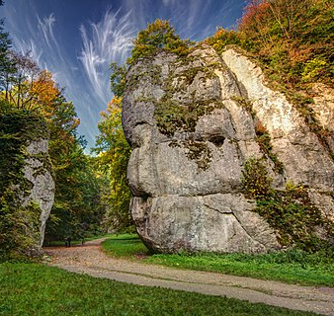
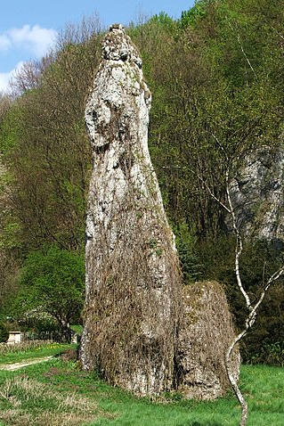
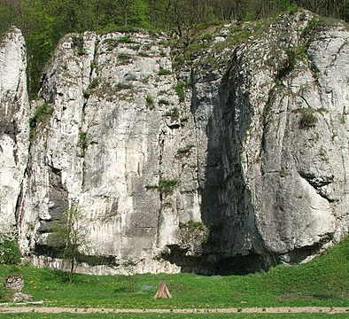
POMNIKI PRZYRODY
Podczas przechadzania się po parku można zobaczyć takie pomniki przyrody jak:
Maczuga Herkulesa
Jaskinia ciemna
Jaskinia łokietka
Brama Krakowska
Igła Aetymy
Skały Kawalerskie

Slide 5
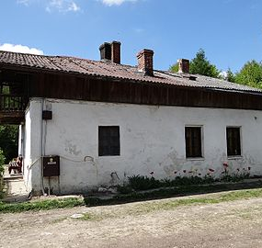
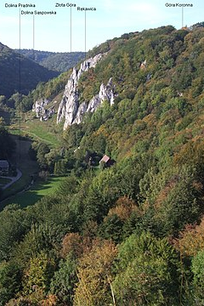
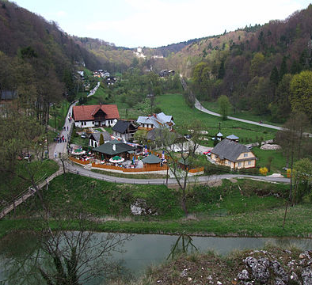
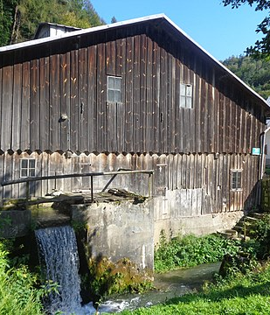
SZLAKI TURYSTYCZNE
Na terenie Ojcowskiego Parku Narodowego utworzono kilka szlaków turystycznych o łącznej długości 46,6 km, jednak na niektórych odcinkach szlaki mają wspólny przebieg, tak więc łączna długość szlaków wynosi mniej więcej – 37,3 km. Na terenie parku znajdują się cztery szlaki turystyczne

Slide 6
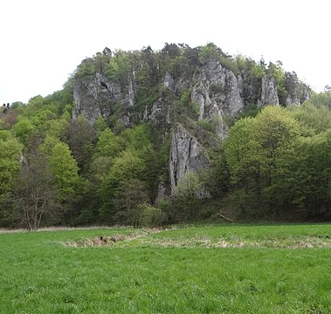
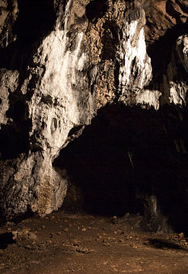
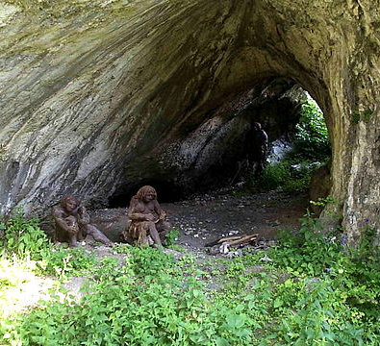
JASKINIE
Wapienne podłoże sprzyja powstawaniu jaskiń. Do 2006 r. skatalogowano na obszarze parku około 500 jaskiń i mniejszych jaskiń. Powstały głównie w wyniku krasowego działania wód. Najdłuższymi jaskiniami są: Jaskinia Łokietka, Ciemna – udostępnione turystycznie, oraz Zbójecka

Slide 7
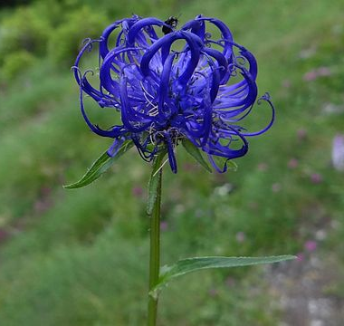
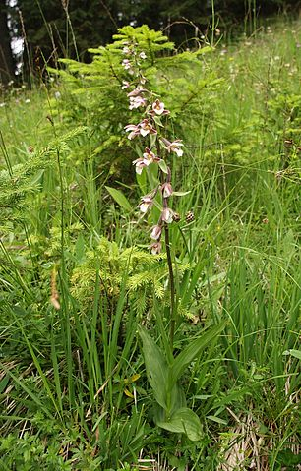
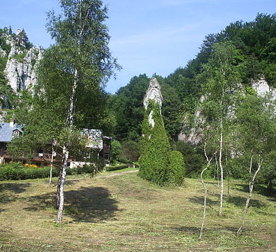
FLORA
Pomimo znacznych przeobrażeń dokonanych działalnością człowieka przez ostatnie 150 lat przed utworzeniem parku narodowego (wyniszczono zupełnie 36 gatunków roślin), przyroda zachowała dużą różnorodność. Na bogactwo flory składa się ok. 950 gatunków roślin naczyniowych, ponad 230 gatunków mchów i wątrobowców, 1200 odmian grzybów i ok. 200 rodzajów porostów. 84 gatunki roślin są prawnie chronione np. róża alpejska, brzoza ojcowska, kruszczyk błotny I zerwa kulista

Slide 8
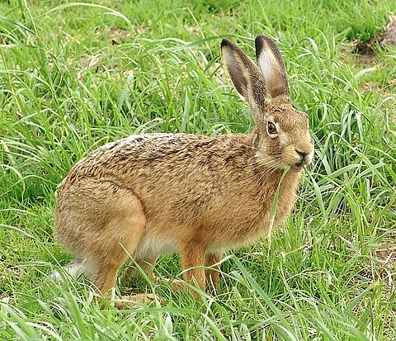
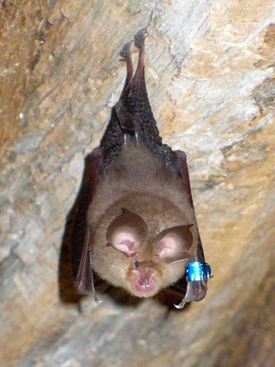
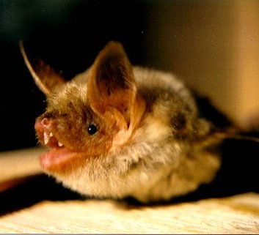
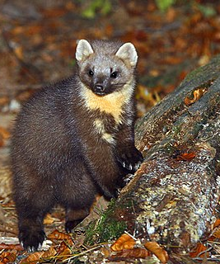
FAUNA
Liczbę występujących w parku gatunków zwierząt szacuje się na 11 tys., do tej pory wykazano ich ok. 6 tys. Symbolem OPN są zamieszkujące jaskinie nietoperze – 17 gatunków, najczęściej spotykanymi są nocek duży i podkowiec mały. Z większych ssaków: sarna, zając szarak, dzik europejski, lis rudy, kuna leśna itp.

Slide 10
DZIĘKUJE
ZA UWAGĘ

